Slide 1
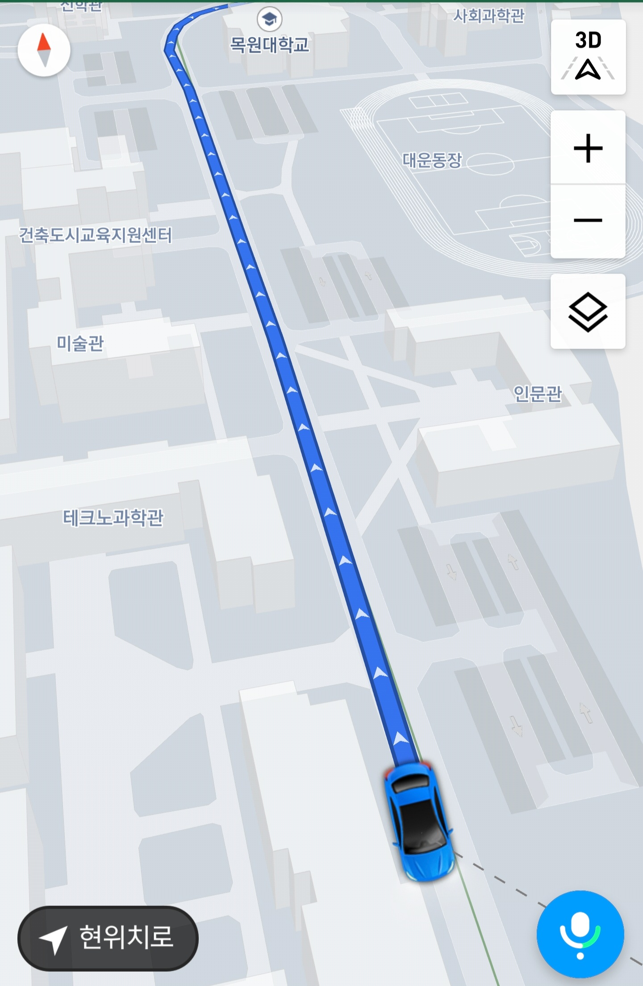
등교1번버스
등교2번버스
등교3번버스
등교4번버스
등교5번버스
등교6번버스
등교7번버스
하교1번버스
하교2번버스
승하차 인원이 있습니다!
이번정류장 | 정림삼거리
다음정류장 | 가수원4거리
승차 | 하차
5 | 0

